Slide 1
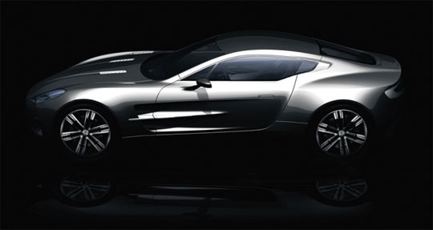
OTOMOTİV MÜHENDİSLİĞİNE GİRİŞ
Dr. Ali Tekin GÜNER
alitekinguner@pau.edu.tr

Slide 2
Taşıt Güvenlik Sistemleri
Yüz yıllık bir geçmişi olan otomobil sürekli olarak çeşitli teknik gelişmeler geçirmiş ve bu sayede günümüzün taşıtı eskiye göre daha güvenilir, emniyetli, konforlu ve ekonomik hale gelmiştir.
Gün geçtikçe araç sayısının artması ve gelişen teknoloji sayesinde artan araç hızları trafik kazalarının sayısını ve şiddetini de artırmıştır. Trafik kazalarının ve etkilerinin azaltılması için, insan, çevre (yol) ve taşıt unsurları üzerinde yoğun çalışmalar yapılmaktadır.
Modern taşıtlar sürücünün her türlü bilgi akışını kolayca algılayabilmesine izin verecek şekilde tasarlanmaktadır.
Geçmiş yıllarda üretilen taşıtlarla kıyaslandığında, günümüz taşıtlarında kullanılmakta olan aktif ve pasif güvenlik sistemlerinin her geçen gün çeşidi artmaktadır.

Slide 3
Taşıt Güvenlik Sistemleri
Tarihsel Gelişim
1899: İlk kayıtlı trafik kazası olmuştur. HH. Bliss’e Newyork eyaletinde bir çekici tarafından çarpılır ve ölür.
1901: Otomobillerde ilk kez kilometre göstergesi kullanılmıştır.
1914: Detroit’te ilk kez trafik kontrolü için ‘dur’ işareti kullanılmaya başlanmıştır.
1919: Detroit’te üç renkli trafik ışıkları kullanılmaya başlanmıştır.
1924: Cadillach otomobillerinde ilk kez standart ekipman olarak mikalı güvenlik camı kullanılmıştır.
1925: Delco-Remy ilk elektrik kumandalı sileceği üretti. Üretilen silecek hızı motor hızından bağımsızdı.
1930: GM (General Motors) tarafından ilk elektrikli dönüş sinyali geliştirildi.
1950: Chrsyler dört tekeride diskli fren sistemine sahip olan taşıtı üretti. Nash-Kelvinator Rambler ‘de ilk emniyet kemerini kullanmıştır.

Slide 4
Taşıt Güvenlik Sistemleri
Tarihsel Gelişim
1951: Mercedes-Benz firması ilk kez yolcuları korumak amacıyla taşıt karoserinde özel çökme bölgeleri kullandı.
1953: Minesota, minimum SAE performans standartlarını karşılamak amacıyla fren akışkanını kullandı.
1954: Birkaç tane taşıt üreticisi tarafından üretilen taşıtlarda gösterge paneline emniyet ekipmanları yerleştirildi.
1956: GM, Ford ve Chrysler gibi firmalar ilk kez emniyet kemerini opsiyonel ekipman olarak kullanmaya başladı.
1959: Volvo firması ilk kez standart üç noktalı emniyet kemerini kullanmaya başladı.
1962: Cadillac ve Amerikan Motors ilk kez çift ana merkezi silindiri standart ekipman olarak kullandı. Bu sistem fren sisteminin bir kısmın da oluşan herhangi bir hata anında en az iki tekerleğin frenlemesini sağlamaktadır. Newyork’ta ilk kez otomobillerde ön emniyet kemerinin takılması için yasa çıkarıldı.
1968: Volvo baş sınırlamalı taşıt ekipmanları geliştirmiştir.

Slide 5
Taşıt Güvenlik Sistemleri
Tarihsel Gelişim
1969: Baş sınırlayıcılar U.S ‘te zorunlu kılınmıştır.
1971: Chrysler kaymalı bir fren kontrol sistemi geliştirmiştir.
1984: U. S de ilk kez emniyet kemeri kullanma yasasını Newyork’ta çıkartmıştır.
1989: Chrysler standart bir ekipman olarak hava yastığını sunan ilk Amerikan oto üreticisi olmuştur.
1994: Volvo yan çarpışma hava yastığını çıkartmıştır.
1998: Çift hava yastıkları bütün yolcu taşıtları için standart bir ekipman haline gelmiştir. BMW yan çarpışmalarda yolcu ve sürücüleri korumak için ‘Baş Koruma Sistemini ‘ tanıtmıştır.
2000: Emniyet kemer sistemleri ile çalışan hava yastıkları kullanılmaya başlanmıştır.

Slide 6
Taşıt Güvenlik Sistemleri
Aktif ve Pasif Güvenlik Sistemleri
Taşıtlarda bulunan güvenlik elemanları, herhangi bir kaza ihtimali öncesinde kazanın oluşumunu önleme görevi yapan ”aktif güvenlik” ve kaza esnasında yaralanma ve ölümleri en aza indirme amacı taşıyan “pasif güvenlik” elamanları olmak üzere iki grupta değerlendirilmektedir.

Slide 7
Taşıt Güvenlik Sistemleri
Aktif Güvenlik Sistemleri
Aktif güvenlik sistemleri, sürücülere aracın daha iyi kontrolünü ve tehlikelerden kaçınmasını sağlayarak kazaların önlenmesine yardımcı olur.
Aktif güvenlik, sürücünün kazadan kaçınması için, taşıtın kumanda ve frenleme yetenekleriyle, bilgilendirme sistemleri ve ergonomik olarak yerleştirilmiş kumandalarını kapsar.
Aktif güvenlik, açık görüş mesafesini, sürücünün tüm dikkatini yola vermesini (sürücünün dalgınlığını minimum seviyeye indirme), aracın temel sürüş fonksiyonlarını güçlendirmek için geliştirilen kazadan kaçınma teknolojilerini, frenleri, lastikleri, görebilme ve görülebilir olma vb. unsurları içermektedir.
Güvenlik sistemlerinin isimlendirilmesi araç üreticilerine farklılık gösterse de, tasarım amacı bakımından aynı özelliktedirler.

Slide 8
Taşıt Güvenlik Sistemleri
Aktif Güvenlik Sistemleri
Süspansiyon Sistemi
Süspansiyon sistemi her türlü yol şartlarında hem taşıtın yol ile temasını titreşimsiz bir şekilde sağlayabilme özelliğine hem de emniyetli bir sürüş imkanına sahip olmalıdır.Süspansiyon sisteminin görevleri:
  Sürüş esnasında lastikler ile birlikte çalışarak ,yolcuları ve taşınan yükü korumak ve sürüş konforunu iyileştirmek amacıyla yol yüzeyinin yapısından kaynaklanan titreşimleri, salınımları ve ani şokları sönümlemek.
  Yol yüzeyi ile tekerlek arasında tutunmaya bağlı olarak ortaya çıkan sürüş fren kuvvetlerini gövdeye aktarmak.
  Araç yol tutuşunu mükemmel hale getirerek güvenliği arttırmak.
  Akslar üzerindeki gövdeyi taşımak ve gövde ile tekerlekler bağlantıyı sağlamak .

Slide 9
Taşıt Güvenlik Sistemleri
Aktif Güvenlik Sistemleri
Fren Sistemi
Fren sistemi aracın yavaşlaması, durması ve meyilli bir yüzeyde park edilebilmesi için dizayn edilmiştir. Bu sebepten frenler sürüş için taşıtta bulunan en önemli donanımlardır. Frenlerden çok yüksek dayanıklılık ve güvenilirlik beklenmektedir.
Çeşitleri:
  Servis Freni
    Hidrolik Frenler
    Pnömatik Frenler
  Park / El Freni
  Yardımcı Frenler
    Egzoz Freni
    Retarder

Slide 10
Taşıt Güvenlik Sistemleri
Aktif Güvenlik Sistemleri
ABS (Anti-lock brake system)
İlk kez 1936 yılında Almanya'da geliştirilen ABS, Almanca "antiblockiersystem" teriminden kısaltılmıştır ve İngilizcesi “Anti-Lock Brake System” de benzer anlamdadır.
ABS kullanıldığı taşıtın kararlılığını, manevra ve durma yeteneğini artırabilen bir fren sistemidir.
Dört-tekerlek ABS, tekerlek kilitlenmesini önleyerek, tam güçle frenleme durumunda dahi, kararlılık ve yön kontrolü sağlamaktadır.
Frenleme basıncı, tüm frenleme işlemi esnasındaki her mili saniyede ABS tarafından ayarlanmaktadır.
ABS, her tekerleğin yakınında dönme hızını algılayarak tekerleklerin çekiş kaybettiği ve kilitlenmek üzere olduğunu algılayan sensörlere sahiptir.

Slide 11
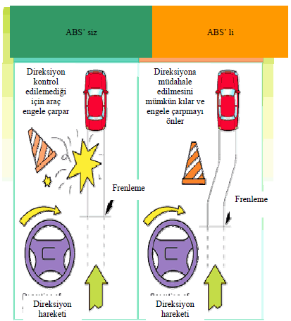
Taşıt Güvenlik Sistemleri
Aktif Güvenlik Sistemleri
ABS, aracın tekerleklerinin kilitlenmesini engelleyerek direksiyona müdahale edilmesini mümkün kılmaktadır. Bunun sonucu olarak, kilitlenen tekerleklerle engele çarpmaktansa, engelin etrafından dolaşılmasına olanak tanımaktadır .

Slide 12
Taşıt Güvenlik Sistemleri
Aktif Güvenlik Sistemleri
Brake Assist System (BAS)
Araştırmalar, panik frenleme durumlarında, birçok sürücünün fren pedalına mümkün olduğu kadar sert basmadığını göstermektedir.
Oysaki ABS’den en iyi performansı sağlamak için pedala mümkün olduğu kadar sert basmak gerekmektedir. Bu nedenle Brake Assist System (BAS) geliştirilmiştir.
BAS, özel olarak geliştirilmiş pedal baskı hareket sensörü ve sürücünün normal frenleme alışkanlığını çabucak öğrenen bir bilgisayar kullanan son derece güzel tasarlanmış, gelişmiş bir sistemdir.
BAS, taşıt hızına bağlı olarak, pedalın darbesi normalden çok hızlı ise, otomatik olarak tam pedal baskısı uygulayan basınç artırıcıdaki valfı kullanmakta ve sadece sürücü pedalı serbest bıraktığı zaman serbest bırakmaktadır. Sistem ile durma mesafesinde önemli derecede azalma kaydedilmiştir

Slide 13
Taşıt Güvenlik Sistemleri
Aktif Güvenlik Sistemleri
Electronic brake force distribution, (EBD)
Fren kuvveti dağıtım mekanizması [electronic brake force distribution (EBD)], ABS’ yi kullanarak sürüş koşullarına ve araba yüküne karşılık arka ve ön tekerlekler arasındaki fren gücünün dağıtımını optimize etmektedir.
Ayrıca, frenleme durumunda, EBD’ li ABS, sol ve sağ tekerlekler arasındaki fren gücü dağılımını optimize ederek, aracın kararlığını sürdürülmesine yardımcı olmaktadır.
Böylelikle;
  Tekerleklerin yolu kavramasını ve balataların etkin kullanımını sağlar,
  Ön frenlerin sıcaklığını azaltır,
  Sürekli olarak sistemin etkinliğini kontrol eder.

Slide 14
Taşıt Güvenlik Sistemleri
Aktif Güvenlik Sistemleri
Yük Kontrollü Fren Gücü Dağılımı (LSPV)
LSPV , yalnız başına veya EBD sistemiyle birlikte kullanılan benzer bir fren gücü oranlama sistemidir.
Bu sistem, frenleme anındaki dinamik yük değişiminin ötesinde, aracın boş veya dolu olmasından kaynaklanan statik yükü de göz önüne alarak fren basıncını dağıtır.
Böylece aracın yüksüz boş olduğu durumlarda arka frenlerin bloke olma riski en aza indirilmektedir.

Slide 15
Taşıt Güvenlik Sistemleri
Aktif Güvenlik Sistemleri
Tahrik ve Yönlendirme Kontrol Sistemleri
Motor tarafından üretilen gücü, taşıt tekerleğine ileterek taşıtın hareketini sağlamak için önden, arkadan ya da dört tekerlekten tahrik sistemleri ve aktarma organları kullanılır.
Ön tekerlekler, hem aracı hızlandırmak hem de yönlendirmek için kullanılmaktadır. Bazı durumlarda ,keskin bir virajdan tekerleklere güç verilerek çıkıldığında yanal yüklerin ve uygulanan gücün bir araya gelmesiyle ön tekerleklerin kayma açıları arkalardan daha fazla olmakta ve bunun sonucu olarak önden kayma meydana gelmektedir. Dengeli bir sürüş için çok az bir miktar arkadan kayma arzu edilen bir olaydır. Arkadan tahrikli taşıtlarda arkaya doğru olan ağırlık transferi, çekişi yapan tekerlekleri yere doğru bastırarak yolun daha iyi kavranmasını sağlar. Önden tahrikli taşıtlarda ise tam tersi durum meydana geldiğinden buna bağlı olarak çekiş azalır. Bu nedenlerle, güçlü performansa sahip otomobillerde arkadan itiş uygulaması tercih edilir.

Slide 16
Taşıt Güvenlik Sistemleri
Aktif Güvenlik Sistemleri
Patinaj Kontrol Sistemi
Sürüş esnasında kritik durumlar sadece frenlere basıldığı zaman değil, kaygan ve yumuşak zeminlerde aracın hızının artırılması ve taşıtın dönmesi esnasında da ortaya çıkmaktadır .
Patinaj kontrol sistemi [traction control system, (TCS)], otomobildeki sensörlerin, akselerasyon sürecinde arka tekerleklerin dönüş sürati ile ön tekerleklerin dönüş sürati arasında bir farklılık algılaması ve bu durumun patinaj başlangıcı olduğunu varsayarak, motorun torkunu azaltması ile etkisini göstermektedir.
Motorun torkunun azaltılması, genellikle motorun ateşlenmesinin seyreltilmesi ile yapılmaktadır. Sadece tekerlek üzerinde etki göstermektedir.
Bu sistem aracın lastiklerinin kalkış ve hızlanma sırasında gereğinden fazla hızlanmasını engellemektedir.

Slide 17
Taşıt Güvenlik Sistemleri
Aktif Güvenlik Sistemleri
Elektronik Denge Programı
Kritik durumlarda aracın kontrol altında tutulmasına yardımcı olan elektronik denge programı [electronic stability program (ESP)], fren ve çekiş kontrol sistemlerini kullanarak aracı yönlendirmekte ve dengeli bir sürüş sağlamaktadır.
Araç dinamik kontrolü olarak da adlandırılan ESP, kayma tehlikesini etkili bir şekilde azaltmak amacıyla, çapraz yönde aracın kararlılığını artırmaktadır.
Yolda karşılaşılabilecek kritik durumların önceden alınabilecek önlemler ile aşılması açısından, ESP’de kritik durumları sezmek için çok sayıda sensörler kullanılmakta ve uygun durumda fren uygulamak veya motor ayarlarını değiştirmek suretiyle sürücüye yardımcı olmaktadır.

Slide 18
Taşıt Güvenlik Sistemleri
Aktif Güvenlik Sistemleri
Elektronik Denge Programı
ESP’nin birçok avantajı bulunmaktadır. Bunlar şunlardır:
  Ani direksiyon ve kontro direksiyon: Günlük kullanımda sık karşılaşılan bir durumdur. Hızla ilerleyen aracın S virajlara girmesi, aracın önüne aniden bir engel çıkması ya da şerit değiştirmesinden son anda vazgeçilmesi durumlarında işe yarar.
  Panik fren halinde şerit değiştirme: Hızla ilerleyen aracın şoförü ilerde yolda olan engelleri son anda fark edebilir. Bu durumda sistem, şoförün engele çarpmamak için ani fren yapmasına ve güvenli bir şekilde şerit değiştirmesine olanak tanır.
  Viraj içinde hızlanma/fren: Otoyol çıkışlarında olduğu gibi daralan yarıçaplı uzun ve sert virajlarda araç, giriş hızında devam ederse virajın dışına doğru savrulur. Bu tarzdaki bir virajda ani bir fren yapmak aracın dengesini bozar. Viraj çıkışına doğru hızlanıldığında ise araç viraj dışına doğru savrulur.

Slide 19
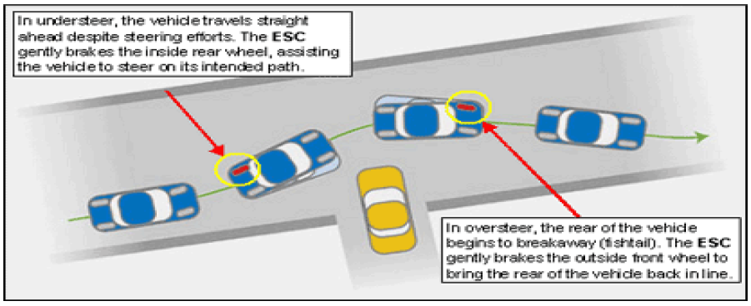
Taşıt Güvenlik Sistemleri
Aktif Güvenlik Sistemleri
Elektronik Denge Programı

Slide 20
Taşıt Güvenlik Sistemleri
Aktif Güvenlik Sistemleri
Dış Aydınlatma Sistemleri
Geceleyin veya sisli havalarda yol alırken emniyetli bir sürüş için kaliteli farlara ve dış aydınlatma sistemlerine gereksinim vardır.
Taşıtlardaki aydınlatma donanımının şekilleri, özellikleri ve test yöntemleri yönetmeliklerle belirlenmiştir.
  Bu özellikler:
  Far menzili
  Farın geometrik menzili
  Görüş uzaklığı
  Fizyolojik kamaşma

Slide 21
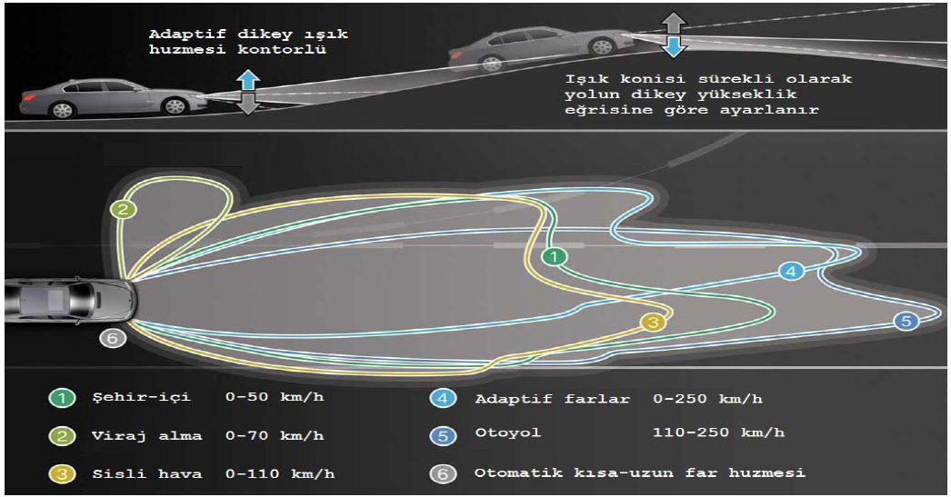
Taşıt Güvenlik Sistemleri
Aktif Güvenlik Sistemleri
Adaptif Far Sistemi

Slide 22
Taşıt Güvenlik Sistemleri
Aktif Güvenlik Sistemleri
Ergonomik İç Dizayn ve Sistemleri
Güvenli bir sürüş için sürücünün kontrol paneline ,göstergelere ve düğmelere minimum dikkat sarf etmesi gerekir. Böylece sürücünün ilgisini yoldan ayırmayarak, kaza rsikini en aza düşürür.
Sanal Gösterge Paneli
Sanal gösterge paneli üzerinde bilgileri holografik ayna sistemi sayesinde sürücünün doğrudan görebileceği şekilde yansıtır. Sürücü gösterge panelini sanal olarak ön camda ve birkaç metre ötede görür. Standart gösterge panellerine göre sürüş güvenliği açısından bazı avantajları vardır:
  Sürüş için sürücünün bilgileri alması için gözlerini yoldan ayırması gerekmemektedir.
  Gösterge panelini görmek uğruna katlanılan konforsuz oturma ve bakış şekilleri yoktur.

Slide 23
Taşıt Güvenlik Sistemleri
Aktif Güvenlik Sistemleri
Ergonomik İç Dizayn ve Sistemleri
Geniş Görüş Açısı ve Görüntü Sistemleri
Sürücünün çevrede gelişen olayları algılamasını, her koşulda yolun her ayrıntısını görmesini kolaylaştıran ,kaza riskini en aza indiren ve güvenli bir sürüş elde eden sistemlerdir.
Ayna sistemleri, sürücünün en etkili şekilde ve minimum eforla kullanmasını sağlayan sistemlerdir. Sürücünün önden, arkadan ve yanlardan yol durumu hakkındaki bilgileri devamlı olarak gözetlemesine imkan sağlarlar.
Karşılaşılan karmaşık trafik ortamında, sürücü herhangi bir kazaya karışmamak için dikkatle önünü gözetlediği gibi sağını, solunu ve arkasını da görüp taşıtı kontrol etmelidir. Gelişmiş ayna sistemlerine örnek olarak;
  Kendinden kararan iç dikiz aynası
  Isıtmalı yan dikiz aynaları
  Elektrikli dış dikiz aynaları verilebilir.

Slide 24
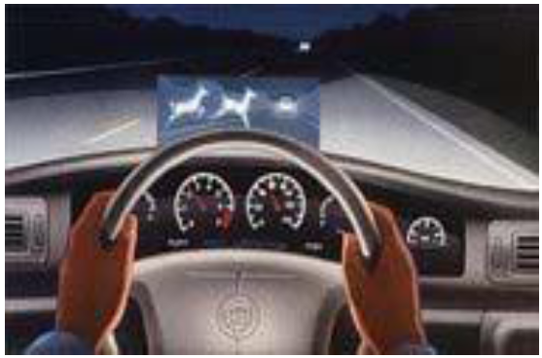
Taşıt Güvenlik Sistemleri
Aktif Güvenlik Sistemleri
Ergonomik İç Dizayn ve Sistemleri
Geniş Görüş Açısı ve Görüntü Sistemleri
Geniş görüş açısı ve görüntü sağlayan diğer sistemler ise:
  Buğulanmayı önleme sistemi
  Soğuk hava gösterge sistemi
  Yol yüzey durum gösterge sistemi
  Gece görüş arttırma sistemi:
  Gece yolculuğunda sürücülerin görüş mesafesi dışında olan ve sağ veya soldan ani olarak çıkacak canlı veya cansız nesneleri algılayarak sürücüyü sesli ,ışıklı veya görüntülü olarak uyaran sistemdir.

Slide 25
Taşıt Güvenlik Sistemleri
Aktif Güvenlik Sistemleri
Tekerlek ve Lastik Sistemleri
Lastik kauçuk ,kord bezi ve çelik tellerin birleşiminden oluşan ve aracın yer ile temasını sağlayan tek ve en önemli parçadır.
Lastikler taşıtla yol arasındaki tek bağlantıdır. Bu yüzden her türlü yol durumu için ayrı ayrı lastiklerin kullanılması üretici firmalar tarafından belirtilmektedir.
Yağmur lastikleri ,kuru yol lastikleri, arazi lastikleri gibi çeşitleri vardır. Sürüş güvenliği açısından lastikler hayati önem taşır. Yanlış basınç uygulanmış bir lastik kötü yol tutuşa ve fren mesafesinin uzamasına neden olacağı gibi ,balans bozukluğu bulunan bir lastik de yolla teması azaltıp hayati tehlikeye neden olabilir.
Lastik çeşitleri:
  Konvansiyonel lastik
  Radyal lastik
  Çelik kuşaklı radyal lastik
  Kış lastikleri
  Yüksek performanslı lastikler

Slide 26
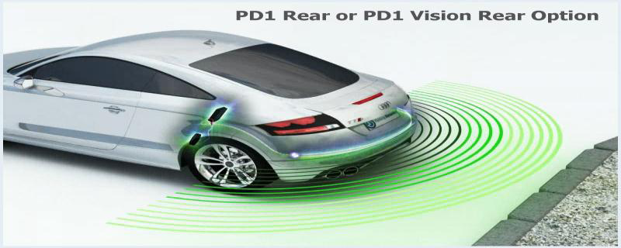
Taşıt Güvenlik Sistemleri
Aktif Güvenlik Sistemleri
Park Yardımcı Sistemleri
Park yardımcı sistemi, taşıt ile en yakın engel arasındaki mesafeyi ölçen ve bu mesafe hakkında doğru olarak karar vermek için sürücüye görsel ve işitsel sinyal veren bir sistemdir.
Sistem, çamurluk üzerine yerleştirilmiş ses üstü algılayıcılar, gözetim modülü ve arka camın görüntü alanı içindeki gösterge biriminden oluşmaktadır.

Slide 27
Taşıt Güvenlik Sistemleri
Aktif Güvenlik Sistemleri
Hız Kontrol Sistemleri
Hız kontrol sistemi (cruise control) özellikle şehirlerarası trafikte ,aracın sabit bir hızda seyrini mümkün kılan bir yardımcı sistemdir.
Trafiğin yoğun olmadığı otoyol vb. yollarda sürücü ,izin verilen azami hızı geçmemek için bir gözü hız göstergesinde taşıt hızını sabit tutmaya çalışmaktadır. Özellikle yol eğiminin değişmesiyle hızı düzeltmek için gaz pedalına müdahale ihtiyacı duymaktadır.
Hız kontrol sistemi sürücüyü bu zahmetten kurtarmak amacıyla tasarlanmıştır.
İstenen hız butonlarla ayarlanmakta ve gaza ya da frene basılması durumunda anında devreden çıkmaktadır.

Slide 28
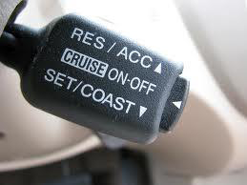
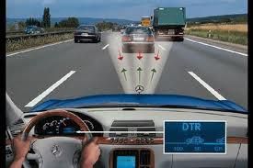
Taşıt Güvenlik Sistemleri
Aktif Güvenlik Sistemleri
Hız Kontrol Sistemleri
Akıllı hız kontrol sistemi: Akıllı hız kontrol sistemi ise yukarıdaki sisteme ilave olarak, önünde seyreden diğer taşıtları algılayan ve aracın hızını buna göre ayarlayan bir sistemdir. Akıllı hız kontrol sisteminin hedefi öndeki taşıtla arada emniyetli bir mesafenin bırakılmasıdır. Bu amaçla öndeki aracın göreceli hızı ve aradaki mesafe sürekli ölçülür. Yine gaz veya frene basılması durumunda devreden çıkmaktadır.

Slide 29
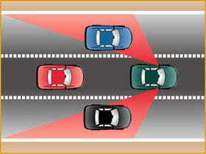
Taşıt Güvenlik Sistemleri
Aktif Güvenlik Sistemleri
Kör Nokta Uyarı Sistemi
Sistemde kullanılan sensörler, 6 metreye kadar arka ve taşıtın yan tarafındaki bitişik yolu izlemektedirler.
Kör noktada araç olması durumunda sürücüye bilgi verir.

Slide 30
Taşıt Güvenlik Sistemleri
Aktif Güvenlik Sistemleri
Şerit Değiştirme Uyarı Sistemi
Bu sistemle, uzun menzilli algılama teknolojilerinden olan sensörler, radarlar ve lazerler kullanılarak taşıtın arkasındaki 100 metrelik mesafe izlenebilmektedir.
Bu bölge içinde, hızla yaklaşmakta olan bir taşıt tespit edildiğinde sesli ve görsel ikazlar vasıtasıyla, emniyetsiz olarak şerit değiştirme durumunu sürücüye bildirmektedir.
Ayrıca sistem,aracın şerit dışına çıkması ve şeridin birleşmesi gibi durumlarda sürücüyü uyarmaktadır.

Slide 31
Taşıt Güvenlik Sistemleri
Aktif Güvenlik Sistemleri
Kullanımı Çok Yaygın Olmayan Diğer Uyarı Sistemleri
Devrilme eğilimine karşı uyarı sistemi
Lastik düşük hava basınç uyarı sistemi
Acil hastalık ikaz sistemi
Sürücü uyku uyarı sistemi
Kavşak uyarı sistemi
Alkol uyarı sistemi

Slide 32
Taşıt Güvenlik Sistemleri
Pasif Güvenlik Sistemleri
Aktif güvenlik sistemleri kaza ihtimalini azaltmasına rağmen, maalesef bütün kazalar kaçınılmaz değildir.
Pasif güvenlik, bir kaza sonrasında, kazanın olumsuz sonuçlarını mümkün olduğu kadar azaltmak amacıyla yapılan tasarım özelliklerini kapsamaktadır.
Bazı özellikler çarpışmanın şiddetini azaltmakta, bazıları aracın iç dizaynındaki oluşumların çarparak zarar vermesini önlemekte, bazıları araç içindeki nesnelerin sürücü veya yolculara çarpmasını engellemekte, bazıları ise yaya ve bisiklet sürücülerinin yaralanmalarını en aza indirmeye yardımcı olmaktadır.

Slide 33
Taşıt Güvenlik Sistemleri
Pasif Güvenlik Sistemleri
Taşıtın içerisindeki kişilerin güvenliğini etkileyen önemli faktörler şunlardır:
  Taşıt gövdesinin deformasyon davranışı,
  Yolcu kabininin dayanımı, çarpışma sırasında ve sonrasındaki hayati hacmin büyüklüğü,
  Çarpma alanları (taşıtın iç kısmı),
  Direksiyon sistemi,
  Taşıtın içindekilerin kurtarılması ,
  Yangından korunma.

Slide 34
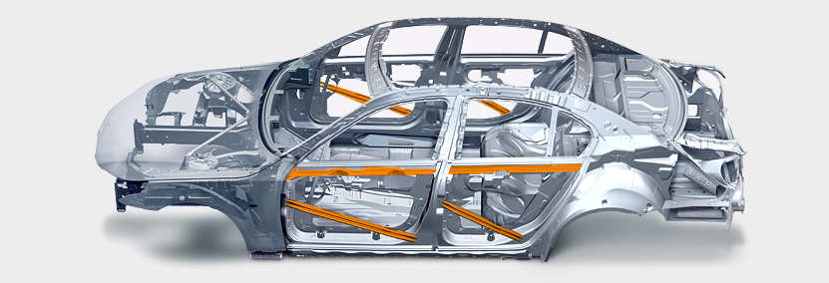
Taşıt Güvenlik Sistemleri
Pasif Güvenlik Sistemleri
Ön ve Yan Darbe Koruması:
Taşıtların ön ve yan tarafı oturma mahallinin maksimum seviyede korunmasını sağlayacak şekilde, kontrollü deforme bölgeleri göz önünde bulundurularak gerçek bir yaşam hücresi olarak tasarlanmalıdır.

Slide 35
Taşıt Güvenlik Sistemleri
Pasif Güvenlik Sistemleri
Gövde:
Bir çarpışma anında araç gövdesinin önündeki iki kiriş ve motor şasisi dengeli bir şekilde eğilmelidir. Çoğunlukla sert bir sac ile birbirine bağlı bu iki unsur çarpışmanın, aracın tek tarafından olması halinde oluşan enerji yükünün eşit olarak dağılımını sağlar. Çarpışmanın kuvvetinin kabine ulaşana kadar azaltılmış olması için gerekli tedbirler alınmalıdır.
Yukarıda belirtilen özelliklerin yanı sıra kabinde aşağıdaki şekilde kuvvetlendirmeler yapılabilir;
  Kapıların güçlendirilmesi ve ezilme sırasında yüksek dayanıklılık derecesine sahip olması yönünde yapılan destek,
  Tabana yerleştirilen enine ve boyuna saclar,
  Cam çerçevelerinin gövdenin yanlarına mukavemet kazandıracak şekilde desteklenmesi,
  Köpükle desteklenmiş çerçeve ve direkler.

Slide 36
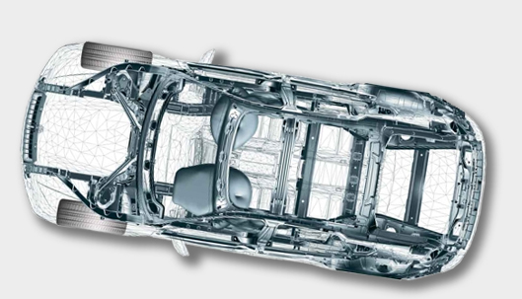
Taşıt Güvenlik Sistemleri
Pasif Güvenlik Sistemleri
Arkadan gelebilecek çarpmalar karşısında arka bölümde oturan kişilerin görebileceği zararın minimuma indirilmesi için arka koltuk sırtlıklarına çelik levha yerleştirilebilir. Bagaj bölümünde eşya sabitleyici kancalar kullanılmalıdır.

Slide 37
Taşıt Güvenlik Sistemleri
Pasif Güvenlik Sistemleri
Güvenli Araç İç Dizaynı:
Koltuklar, herhangi bir kaza anında araç içerisinde bulunan kişilerin emniyet kemerinin altından kayarak zarar görmelerini engelleyecek özelliklere sahip olmalıdır.
Günümüzün modern taşıtlarında, ön yolcu koltuklarında yolcunun varlığını algılayan ve bu duruma göre mevcut hava yastıklarını ve yolcu aktif gergili emniyet kemerini devreye sokan veya devre dışı bırakan sensörler kullanılmaktadır.
Koltuk baş dayanakları her ölçüde kişiye göre ayarlanabilir özelliğe sahip olmalıdır.

Slide 38
Taşıt Güvenlik Sistemleri
Pasif Güvenlik Sistemleri
Güvenli Araç İç Dizaynı:
Aracın ön göğsü ve oturma mahallinin içinde yer alan her unsur, olası çarpmalar sonucunda doğabilecek zararların minimum seviyede olmasını sağlayacak şekilde tasarlanmalıdır.
Araç tasarlanırken mümkün olduğu kadar yuvarlak hatlı, pürüzsüz zeminler elde edilmeye çalışılmalıdır.
Ayrıca, katlanabilir pedal sistemleri darbe anında ayak ve bacakların yaralanma riskini en aza indirgemek için pedal grubunun bağlantısını kesmektedir .

Slide 39
Taşıt Güvenlik Sistemleri
Pasif Güvenlik Sistemleri
Emniyet Kemeri:
Aracın çarpışması durumunda, araç içerisindekilerin araç içerisindeki parçalara çarpmasını engellemek amacıyla, sürücü ve yolcu sınırlama sitemleri kullanılmaktadır. Bu amaçla, emniyet kemerleri ve hava yastıkları kullanılmaktadır.
Emniyet kemerinin kullanımının kaza sırasında kişiyi araç içerisinde tutarak dışarıdan ve içeriden gelebilecek darbelere karşı korumada başarılı olabilmektedir.
Emniyet kemerlerinin gevşek olması durumunda, kemeri kullananların hareketleri kemer gerilene kadar engellenememekte, bunun sonucu olarak gerekli koruma sağlanamamaktadır. Emniyet kemeri üzerinde büyük bir gerilme oluştuğundan, kaza sırasında kemere temas eden bölgelerde ezilmeler olabilmektedir.

Slide 40
Taşıt Güvenlik Sistemleri
Pasif Güvenlik Sistemleri
Hava Yastıkları:
Araç içerisinde kullanılan yolcu sınırlama sistemlerinden birisi de hava yastıklarıdır.
İlk hava yastığı sistemi, 1970’li yıllarda General Motor ve Ford tarafından denenmeye başlanmış ve yaygın olarak Chrysler tarafından üretilen Amerikan araçlarında 1989 yılında kullanılmaya başlanmıştır.
Hava yastığının içinde sıkıştırılmış bir gaz bulunur ve bir darbe anında, gerekli ise o gaz birdenbire serbest bırakılır. Araç içerisindeki kişinin kafası darbenin etkisiyle öne doğru yönlenmeye başlarken, şişiverir ve kafa direksiyon yerine yastığa yaslanır. Hava yastığının sağlıklı bir şekilde çalışma süresi ortalama 10 yıldır.

Slide 41
Taşıt Güvenlik Sistemleri
Pasif Güvenlik Sistemleri
Hava Yastıkları:
Her ne kadar hava yastığı başlı başına bir güvenlik sistemi gibi görünse de aslında, kaza esnasında sürücüyü veya yolcuyu koruyan ana sistem emniyet kemeridir. Emniyet kemerlerini tamamlayan nitelikte geliştirilmiştir. Bu nedenle, etkin bir koruma sağlanabilmesi için mutlaka emniyet kemerlerinin takılı olması gerekmektedir.
Eğer emniyet kemeri takılı değilse hava yastıkları işlevini göremeyeceği gibi ölüme bile sebebiyet verebilir. Hava yastıkları kesinlikle emniyet kemeri ile beraber kullanılmalıdır. Hava yastığının koruyucu etki yüzdesi, emniyet kemeri takılı iken kemere ilaveten yaklaşık % 11 iken emniyet kemerinin tek başına koruyucu etki yüzdesi yaklaşık % 60’dır.

Slide 42
Taşıt Güvenlik Sistemleri
Pasif Güvenlik Sistemleri
Hava Yastıkları:
Sistem, aracın yavaşlama ivmesini hesaplayan kendi elektronik beyni tarafından yönetilir. Yeterli düzeyde darbe alındığında, elektronik beyin, ön ve yan hava yastıklarını harekete geçirir.
Kazalarda kafa ve göğüs yaralanmalarını büyük ölçüde engelleyen hava yastıkları ilk başlarda sadece sürücü tarafında bulunmaktaydı.
Fakat teknolojinin gelişmesi hava yastığı sistemlerinin ucuzlamasıyla birlikte yolcu hava yastıkları, ardından yan hava yastıkları, kafa hava yastıkları gibi güvenliği son derece arttıran sistemler üretilmeye başlanmıştır.

Slide 43
Taşıt Güvenlik Sistemleri
Pasif Güvenlik Sistemleri
Sürücü Hava Yastıkları:
Sürücü, direksiyon ve yolcu hava yastıkları önden direk çarpmalarda devreye girecek şekilde tasarlanmıştır. Sadece ihtiyaç olan durumlarda açılırlar.
Örneğin bir araba kaza yapıp takla atabilir, fakat takla atış şekline göre hava yastığı açılmayabilir. Özellikle yan olarak takla atmışsa durum böyledir. Aynı şekilde yandan çarpmalarda da ön hava yastıkları açılmaz.

Slide 44
Taşıt Güvenlik Sistemleri
Pasif Güvenlik Sistemleri
Yolcu Hava Yastıkları:
Günümüzde, birçok yeni otomobilde yolcu hava yastıkları mevcuttur.
Yolcuların gösterge paneline çarpma riskini azaltması gibi yararları vardır.
Yolcu hava yastığı bulunan bir araçta sağ koltuğa kesinlikle küçük çocuk veya çocuk koltuğu (koltuğa sabitlenen türden olanlardan) koyulmamalıdır.
Bu gibi bir durumda hava yastığının açılması son derece tehlikeli olup ölüme bile yol açabilir.

Slide 45
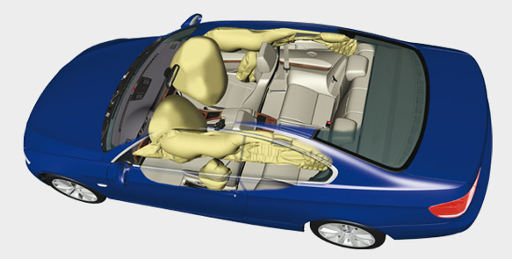
Taşıt Güvenlik Sistemleri
Pasif Güvenlik Sistemleri
Yan Hava Yastıkları:
Günümüzün modern taşıtlarında, yandan çarpmalarda araç içerisindekilerin korunmasını sağlamak amacıyla yan hava yastıkları kullanılmaktadır.
Ön hava yastıklarının dışında en yaygın olarak kullanılan yan hava yastıkları, yandan alınan darbe durumlarında açılırlar ve hava yastığının yapısına göre karın ve göğüs bölgesini hatta kafa bölgesini koruyabilirler.
Üst sınıf araçlarda ayrıca
kafa hava yastıkları da bulunur.

Slide 46

Taşıt Güvenlik Sistemleri
Pasif Güvenlik Sistemleri
Aktif Kafa Dizginleyicileri:
Başın arkaya doğru hareketini en aza indiren aktif baş dayamalar, boyun ya da baş yaralanması riskini azaltır.
Seziciler herhangi bir darbeyi anında algılar. Tetiklenen basınçlı bir gaz jeneratörü, başı yumuşak bir şekilde destekleyecek şekilde baş dayamalarını ileriye doğru hareket ettirir.
Omurga ve boyun kasları bir kaza sonucu oluşabilecek gerilme ve travmadan korunur.

Slide 47
Taşıt Güvenlik Sistemleri
Pasif Güvenlik Sistemleri
Yangın önleme sistemi:
Yangın önleme sistemini oluşturan unsurlar:
  Devre içerisinde oluşan basıncı azaltan ve benzin pompasını bloke eden atalet sensörü,
  Benzin deposundan yakıtın dışarı çıkmasını engelleyen valf,
  Altında oluşabilecek bir yangına belirli bir süre için dayanabilen emniyet deposu.
Ayrıca, aracın elektrik sistemi aracın en güvenli bölgelerine yerleştirilmelidir.
Aküden değişik kullanıcılara giden teller erimeye karşı korunmuş olmalı ve dayanıklı bir malzeme ile kaplanmalıdır. Egzost sisteminin sıcak bölgeleri (katalitik konvertör gibi) elektrik tellerinden ayrı tutulmalı ve ısı kalkanlarıyla korunmalıdır.

Slide 48
Taşıt Güvenlik Sistemleri
Pasif Güvenlik Sistemleri
Dış Güvenlik:
Dış güvenlik unsurları, bisiklet sürücüleri ve yayaların hareket halindeki bir araç ile çarpışması durumunda, en az yaralanma ile kurtulmaları için alınan güvenlik tedbirleridir.
Araçların tasarımları bisiklet, motosiklet sürücülerinin veya yayaların zarar görmesini engelleyecek şekilde gerçekleştirilmelidir. Bunun için taşıtların dizaynında dikkat edilen hususlar şunlardır:
  Köşeleri ve çıkıntıları olmayan yuvarlak ve pürüzsüz yüzey,
  Gövde ile uyumlu aksesuarlar,
  Kaput tarafından örtülmüş silecekler,
  Esnek ve yumuşak tamponlar.

Slide 49
Taşıt Güvenlik Sistemleri
Pasif Güvenlik Sistemleri
Dış Güvenlik:
Hareket eden bir aracın yayaya çarpması durumunda, önemli olan yayanın kafasının korunmasıdır.
Yayalar, araçların ön cam ve kaporta kısmına çarpmaktadır. Bu nedenle, bir çok otomobil üreticisi, kısa, orta ve uzun vadeli yaklaşımlarla araçların ön kısımlarını (ön tampondan motor blokuna kadar) yeniden dizayn edilmekte, çarpışmadan doğan enerji absorbe edilmeye çalışılmaktadır.
Araçların tamponunun hemen üzeri gibi araç ile yayanın potansiyel olarak çarpışma anında temas ettiği birçok noktaya hava yastıkları yerleştirilmektedir.

